Slide 1

Система учёта запчастей
Выполнил:
Голомидов Андрей Михайлович
2026 год

Slide 2

Для оформления твоей презентации мы предлагаем тебе два вида слайдов:
с оленем
без оленя
Тебе нужно просто скопировать эти слайды в нужном количестве! ☺
Обрати внимание, что цвет надписей – сизый
(сизый, текст 2, более тёмный оттенок 50%).
Пожалуйста, не используй чёрный.
Если имеется необходимость добавить ещё один цвет:
подумай, нужно ли тебе это
посоветуйся с наставником
вернись к первому пункту
в крайнем случае используй белый!

Slide 3
Montserrat – это название семейства шрифтов, который используется
в данной презентации.
Скачай и установи его, если до сих пор этого не сделал.
Montserrat - Google Fonts
Не бойся выделять акценты жирным, использовать курсив
и подчёркивать важную информацию!
Не забывай о том, что презентация – дополнение твоего выступления.
На ней не должно быть много текста, только краткие тезисы!
Мы верим, что у тебя всё получится! Дерзай!

Slide 4
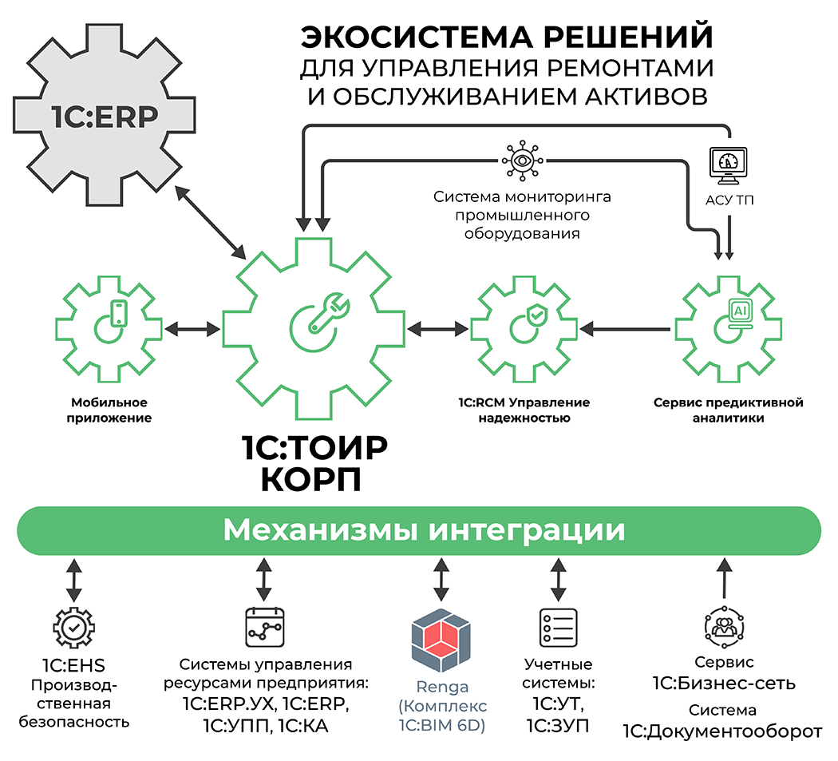
Актуальность и суть проекта
Хранить список запчастей в таблицах или в чужих экосистемах крайне негативно скажиться на выход в более глобальный рынок.
Мой проект позволит организовывать связи с зарубежными компаниями, в которые 1C не используется.

Slide 5
Цель и задачи проекта
Цель – Создать систему контроля запчастей, способную к внедрению в чужие, не закрытие (как 1С) экосистемы.
Задачи:
Определить архитектуру приложения
Определить дизайн
Создать логику системы контроля запчастей
Создать оболочку для работы с логикой системы

Slide 6




Анализ существующих решений
Среди аналогов моего приложения есть TopLog WMS, 1C:WMS Логистика. Оба неспо-
собны выйти за пределы замкнутой экосистемы 1С. Artwms очень производительная
WMS, которая больше специализируется на сезонных вспышках продаж, которые для
ГАЗа не характерны. Самый достойный конкурент – это AXELOT WMS. Он способен ра-
Ботать на зарубежный рынок и получать данные с 1С, но перестрока производства бу-
дет стоить очень дорого.

Slide 7
Анализ существующих решений
Параметр сравнения | Аналог 1 | Аналог 2 | Ваше решение
Параметр 1
Параметр 2
Параметр 3
Параметр 4
Параметр 5
Параметр 6
Параметр 7

Slide 8
Потенциальные потребители
Кто эти герои, которые будут пользоваться вашим продуктом?!
Определи их пол, возраст, регион проживания, уровень заработной платы…
Чем лучше ты знаешь свою целевую аудиторию – тем лучше!
Можешь разбавить этот слайд фото ☺

Slide 9
Описание достигнутого результата
Краткое описание (с фото) того, что вам удалось сделать.
Как прошли предварительные испытания?

